Slide 1
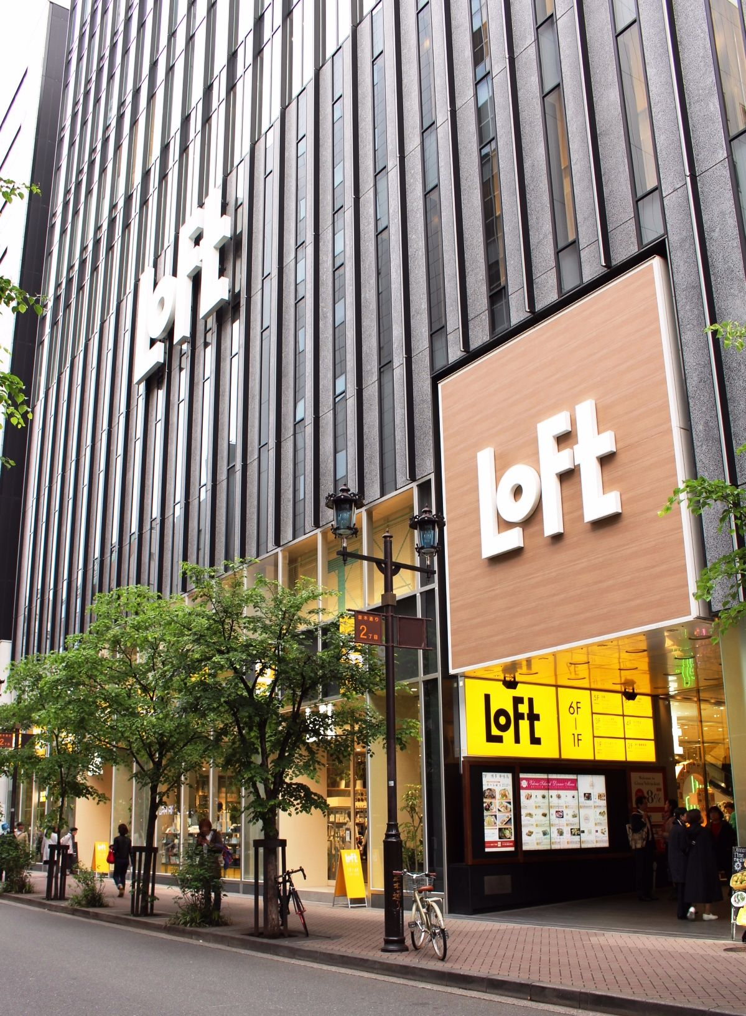
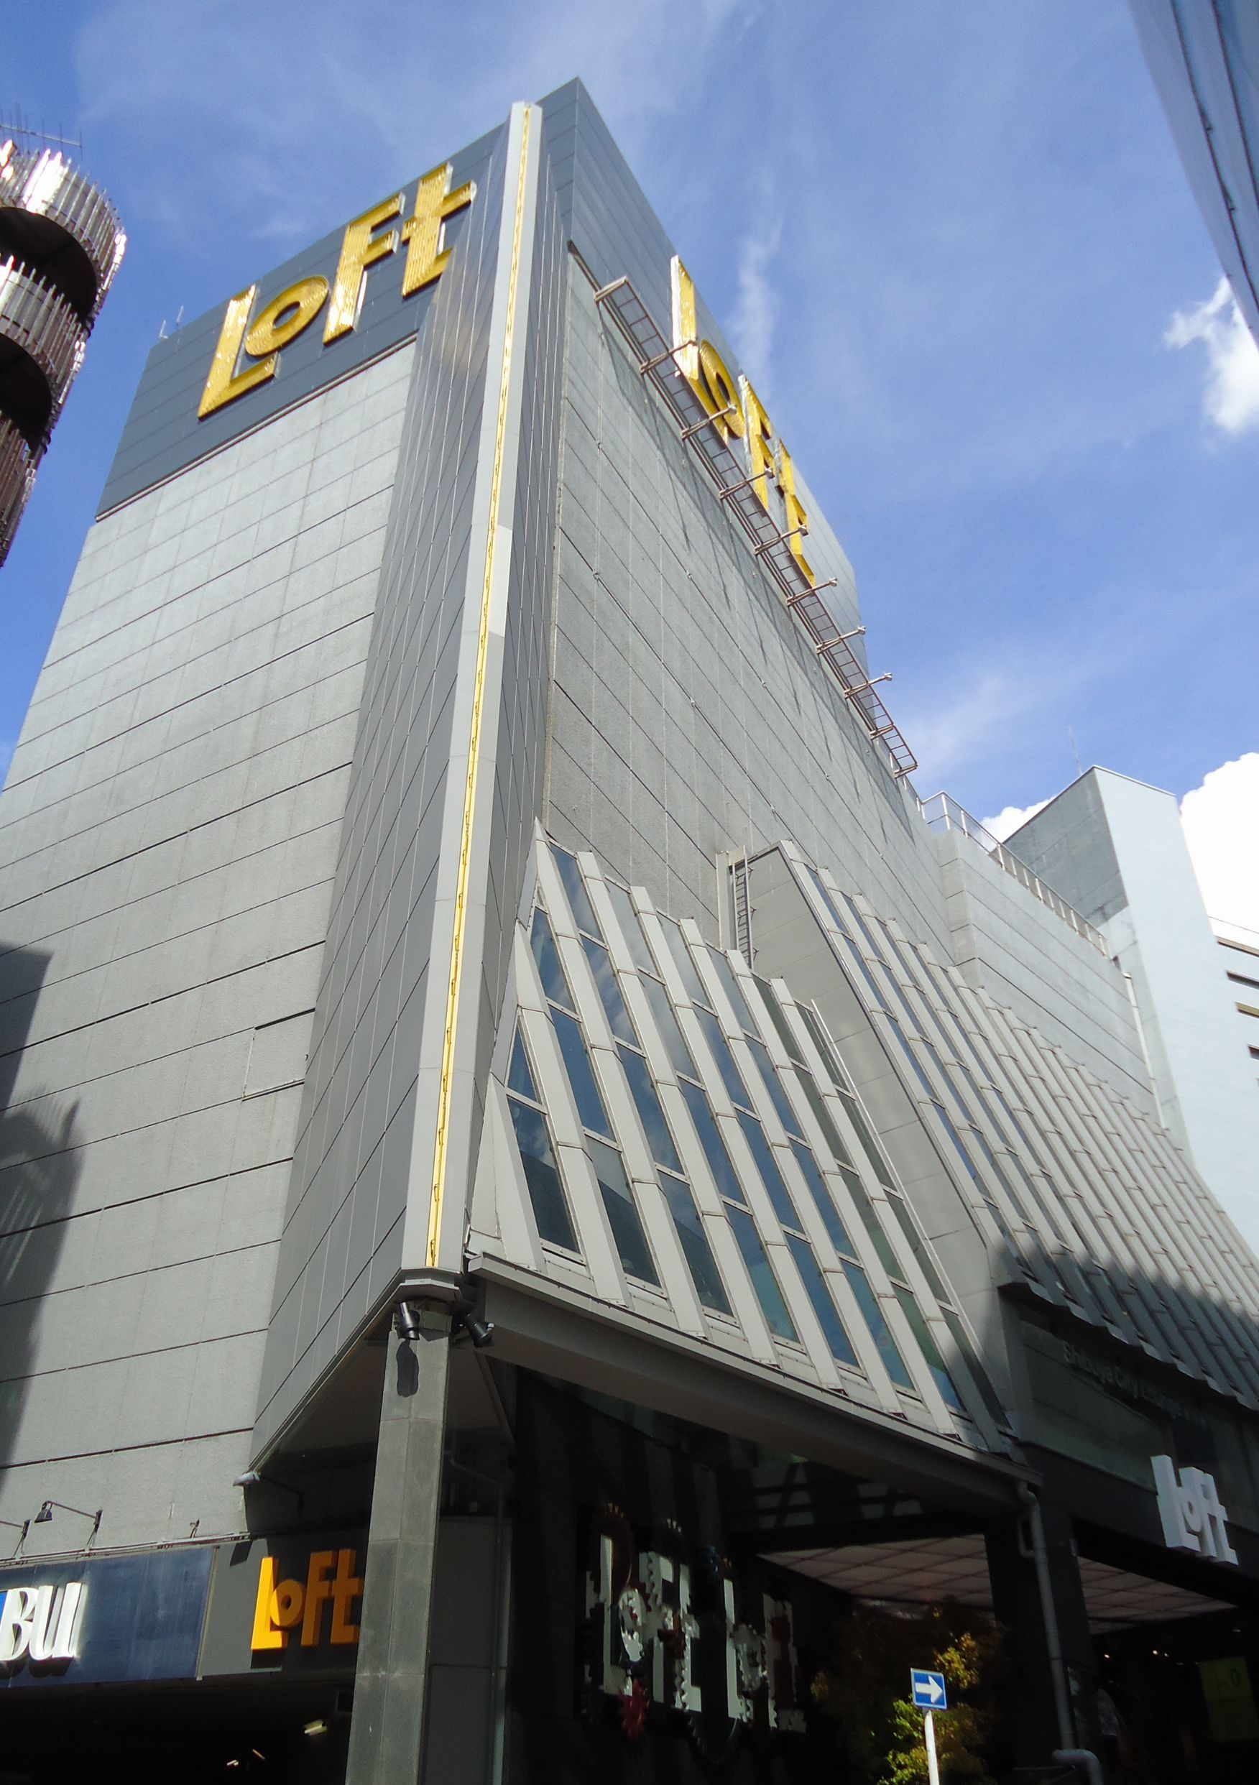
※本資料のSNS等への転載はご遠慮ください。
7月26日(水)
10:00～17:00
東商バイヤーズミーティング
との個別商談会
東京商工会議所会議室
（東京都千代田区丸の内3-2-2）
貴社とロフトと、
１対１の商談チャンス！
銀座ロフト
渋谷ロフト
募集カテゴリー…ギフトにおすすめできるもの
※ロフトの【大型店】でのお取り扱いを想定した商談となる予定です。
大型店のレイアウトや、商品情報等については、下記店舗の
Twitterをご参照ください。
■ 渋谷ロフトTwitter・・・https://twitter.com/LOFT_SHIBUYA
■ 銀座ロフトTwitter・・・https://twitter.com/LOFT_GINZA
下記カテゴリーの製品をお待ちしております。
・モダンな迎春雑貨、モダン郷土玩具、モダン和雑貨
・ファッションパーツ雑貨
（ハンカチ・アクセサリー・手袋・シーズンブランケットなど）
・レイン＆シャイン雑貨（カサ・雨の日お役立ちグッズなど）
・ご当地の職人さんのモダンデザイン雑貨
・フーズ（生産時賞味期限6カ月以上＜納品時4ヵ月以上＞・常温保存可）
・その他大人向けレジャーグッズ（かばんに忍ばせるぐらいの大きさ）
・大人の趣味雑貨
・生活便利グッズ
・サステナブルグッズ
・トラベルグッズ
・その他、〇〇ロフトの〇〇売場で提案したいもの
1987年西武渋谷店(現㈱そごう・西武)の雑貨専門館として｢渋谷ロフト｣1号店を開業、株式会社ロフトとして、1996年に分社化以来、多店舗化を進め、
現在全国に152店舗(2023年3月末)を展開、本年11月に36周年を迎える。
創業の精神である時代を映し出す「トキの器」を掲げ、
今の時代の空気をしなやかに感じ取りながら、雑貨を通して生活者に
新しい生活価値を提供する雑貨文化のプロデュースカンパニーを目指している。
創 ※業：１９９６年８月
店舗数※：国内１５２店舗
※２０２３年３月末時点

Slide 2
株式会社ロフトとの個別商談会 開催概要
開催日程 | ２０２３年７月２６日（水）１０時００分～１７時００分 （ご集合時間は各社により異なります） ※詳細なご集合時間は７月中旬頃にメールでご案内いたします。
会 場 | 東京商工会議所会議室 （千代田区丸の内３－２－２ 丸の内二重橋ビル５階）
商談時間 | ２５分
参 加 費 | ５，０００円（商工会議所会員限定） ※申込後、商談が組まれた時点で上記参加費が発生します。
定員 | ２０社
募集対象 | 表面の募集カテゴリーに該当する商品を持つ事業者 ※ご応募は大変恐縮ですが、１社につき１商品に限らせていただきます。
応募条件 | ①製品として完成していること。 ②パッケージや説明書が必要に応じてととのっていること （家庭用品表示法や薬事法に抵触しないこと。） ③コンプライアンス上問題のない商品であること
募集締切 | ２０２３年６月９日（金）１７：３０ 高崎商工会議所 経営支援課へメールにて送付
お申し込みの際にご提供いただいたお客様の情報は、当会議所のほか、主催の東京商工会議所、株式会社ロフトと共有のうえ当該イベントの申込受付の管理、運営上の管理に利用するほか、東京商工会議所が主催する各種事業のご案内（ＤＭ及びＦＡＸ）のために利用させていただきます。
【申込書】
事業所名（支店・屋号）
(フリガナ)
(会員番号： ）
業種・事業内容 |  |  | 資本金
 |  |  | 万円
申込担当者
部署・役職 | 氏名 |  | 電話番号
メールアドレス
住所 | （〒 － ）
商談会参加者
氏名 |  |  | 部署・役職
(フリガナ）
氏名 |  |  | 部署・役職
(フリガナ）
商談会当日連絡先(当日参加者の携帯電話等） |  | 応募カテゴリ（希望するものに〇）
 |  | ①フーズ ②雑貨 ③その他
・機会があれば、ぜひ渋谷ロフト・銀座ロフト（店舗ごとに特徴が異なります）をご覧いただいた上で、
商品をご提案ください。
・ロフトでは様々なカテゴリーの商品が並んでいます。貴社商品が、どちらの店舗の、どのカテゴリーの
棚に最適かを具体的にご提案いただけると事前選考がよりスムーズです。
・商談会当日は、会社案内やサンプル、商品パンフレットをご持参ください。
・会場内外問わず、調理行為、危険物の持ち込みは出来ません。
・本商談会を契機に発生した取引等に関するトラブル・損害について、
当商工会議所は一切責任を負いかねますので、ご了承のうえお申し込みください。
＜申込み先＞高崎商工会議所 経営支援課 TEL：027-361-5171 E-mail : keieishien@takasakicci.or.jp
＜主催＞東京商工会議所 ビジネス交流センター TEL： 03-3283-7804 E-mail: bizkoryu@tokyo-cci.or.jp

